Slide 1
Rozen en bamboe
Dinsdag 13-09

Slide 2
Rozen
Rozen kun je verdelen in twee hoofdgroepen:
Botanische rozen: dit worden ook wilde rozen genoemd, Ze groeien op hun eigen wortel. Ze worden door zaaien vermeerderd en hebben 7 deelblaadjes.
Veredelde rozen: de rozen groeien op de wortels van wilde rozen. Ze zijn gestekt op een wilde roos. Ze hebben 5 deelblaadjes.

Slide 3
Snoeien van rozen
Wilde rozen:
Uitdunnen, enkele dikke takken worden boven de grond verwijderd.
Veredelde rozen:
Wildopslag moet altijd worden verwijderd.
Zomersnoei: knip uitgebloeide rozen terug tot het eerst vijfblad. Najaarsnoei: Nu worden de rozen op kniehoogte afgeknipt
Voorjaarsnoei: Eerst worden dode takken verwijderd. Wildopslag moet ook verwijderd worden. Hele dunne scheuten verwijderen, hele oude uitgebloeide takken worden ook weggehaald.

Slide 4
Waarom verkopen we rozen?
Geur
Bloem
Klimrozen voor begroeiing
Rozen houden van zon en een vochtige grond

Slide 5
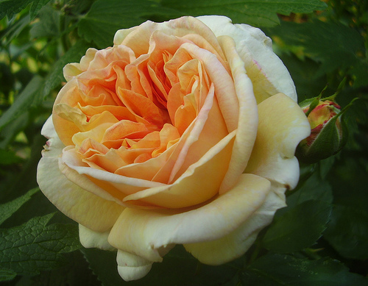
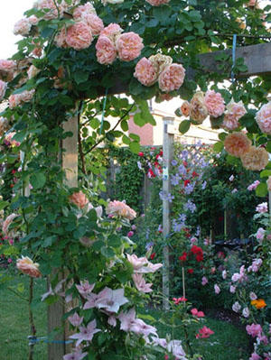
1. Rosa alchymist, klimrozen
Bloeit in de vroege zomer en heeft geurende bloemen

Slide 6
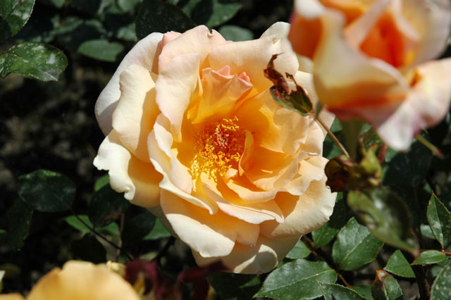
2. Rosa (theehybriden), grootbloemige rozen
Deze roos heeft 1 bloem per steel, worden veel gebruikt als snijbloem. Is een kruising tussen een chinese roos en een europese roos.

Slide 7
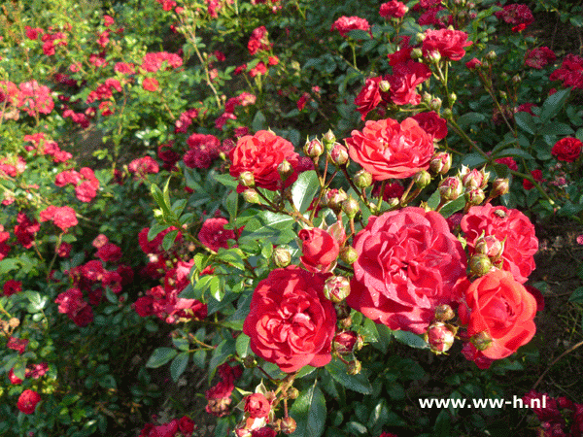
3. Rosa 'The Fairy' (Floribunda-rozen), trosrozen.
Trosroosjes, bladverliezend, 40 cm hoog, geurend.

Slide 8
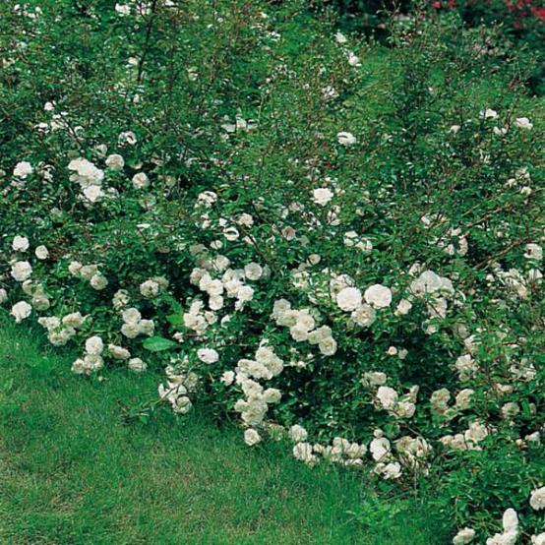
4. Rosa 'Snow Ballet‘, heester rozen
Doorbloeier, 40 cm hoog.

Slide 9
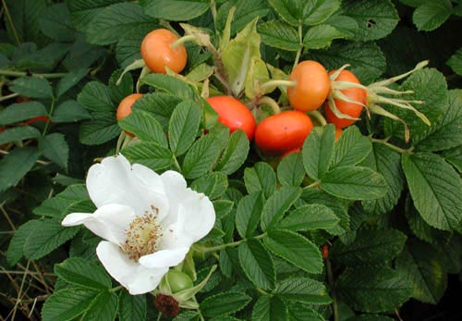
5. Rosa rugosa 'Alba‘, Botanische rozen
Bottelroos, zeer stekelig, veel in gemeente perken, sappige bottels

Slide 10
Bamboe
Bamboe blijft het hele jaar groen, groeit vaak razendsnel en heeft veel variatie in bladvormen en kleuren. Er is voor elke standplaats wel een passend soort te vinden

Slide 11
Het planten van bamboe
Bamboe planten kan vanaf februari, als de vorst uit de grond is. Zet de bamboe op een plek waar de grond niet te vochtig wordt, anders gaan de wortels rotten

Slide 12
Bamboe snoeien
Bamboe is een soort gras, je kunt het snoeien of maaien. Het loopt hierna weer fris uit en zal vertakken.
Bamboe kan ook in blokken gesnoeid worden, snoei de boven en zijkanten terug. Snoeien doe je in juni, en nogmaals in augustus.

Slide 13
Niet woekerende bamboe
Naast de woekerende bamboe soorten, bestaan er ook veel niet woekerende bamboe (Bamboe Fargesia), die nieuwe scheuten maken naast de oude en niet gaan lopen. Deze zijn ideaal om in grote bakken te zetten

Slide 14
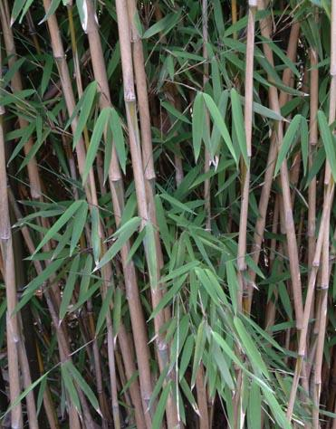
1. Fargesia nitida 'Nympenburg'
Komt 1x in de 40 tot 100 jaar tot bloei en sterft dan af
Geschikt voor kleine tuinen.
Bij hevige vorst laat hij zijn blad vallen.

Slide 15
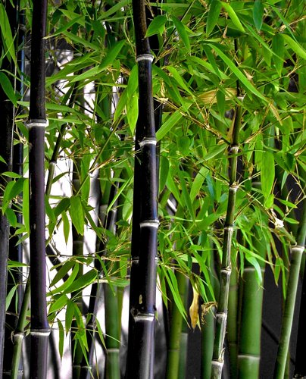
2. Phyllostachys nigra
Groot woekerende bamboe

Slide 16
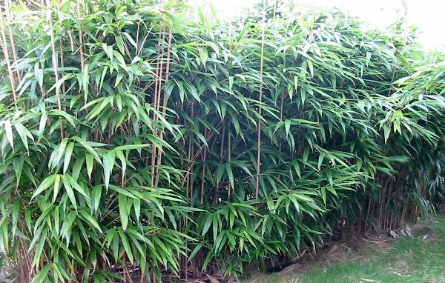
3. Pseudosasa japonica
Wintergroen, kan wel 2,5 meter hoog worden. Woekerd en is grootbladig.

Slide 17
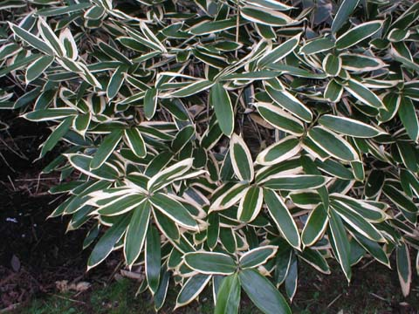
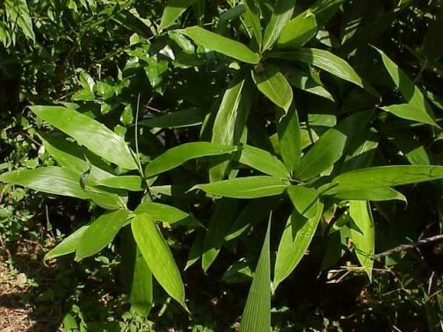
4. Sasa palmata
Kleinbladig, woekerd, heeft witte gladde stengels

Slide 18
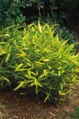
5. Pleiobastus auricomus
Bont bladig, 100 tot 150 cm, winterhard

